Slide 1
Wave Watch III 波浪模式
建置暨預報作業說明
曾于恆教授、楊智傑博士、邵允銓、李盈槽
2017/04/24

Slide 2
大綱
基本物理過程
大尺度波浪模擬(模式建置)
I.研究區域選定、 II.模式的選定、
III.地形的描述、IV.網格的設定、
V.驅動力的給定、VI.物理/參數的調校
模擬結果初步驗證-以凡那比颱風為例
波浪作業排程及預報-3/2~3/9預報為例
波浪作業預報展示介面

Slide 3
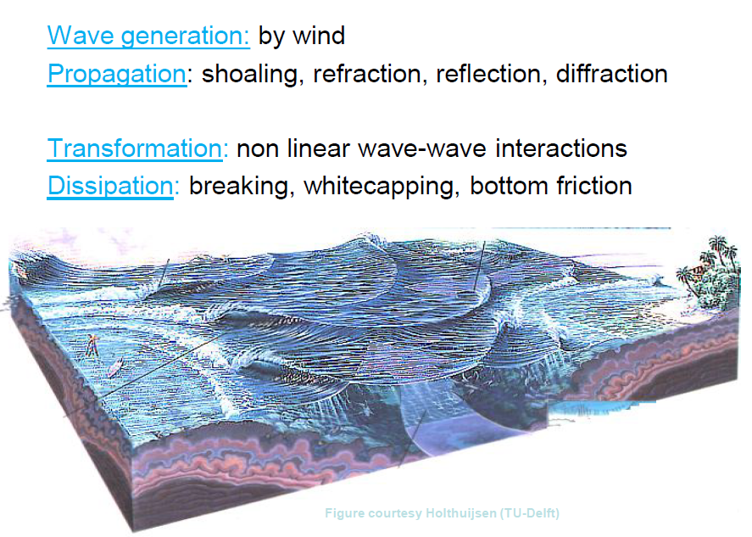
波浪物理過程

Slide 4
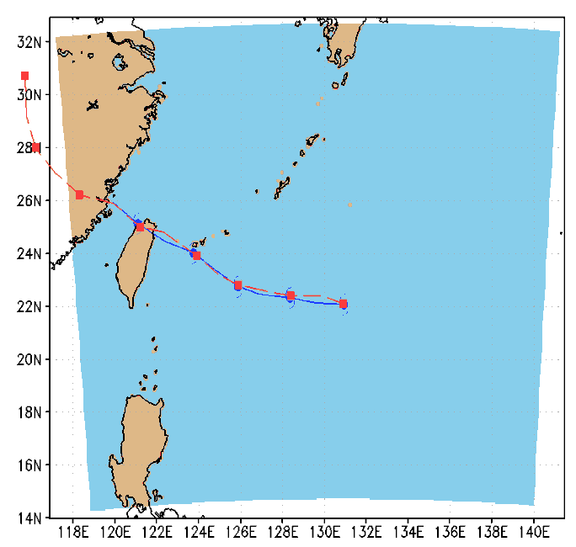
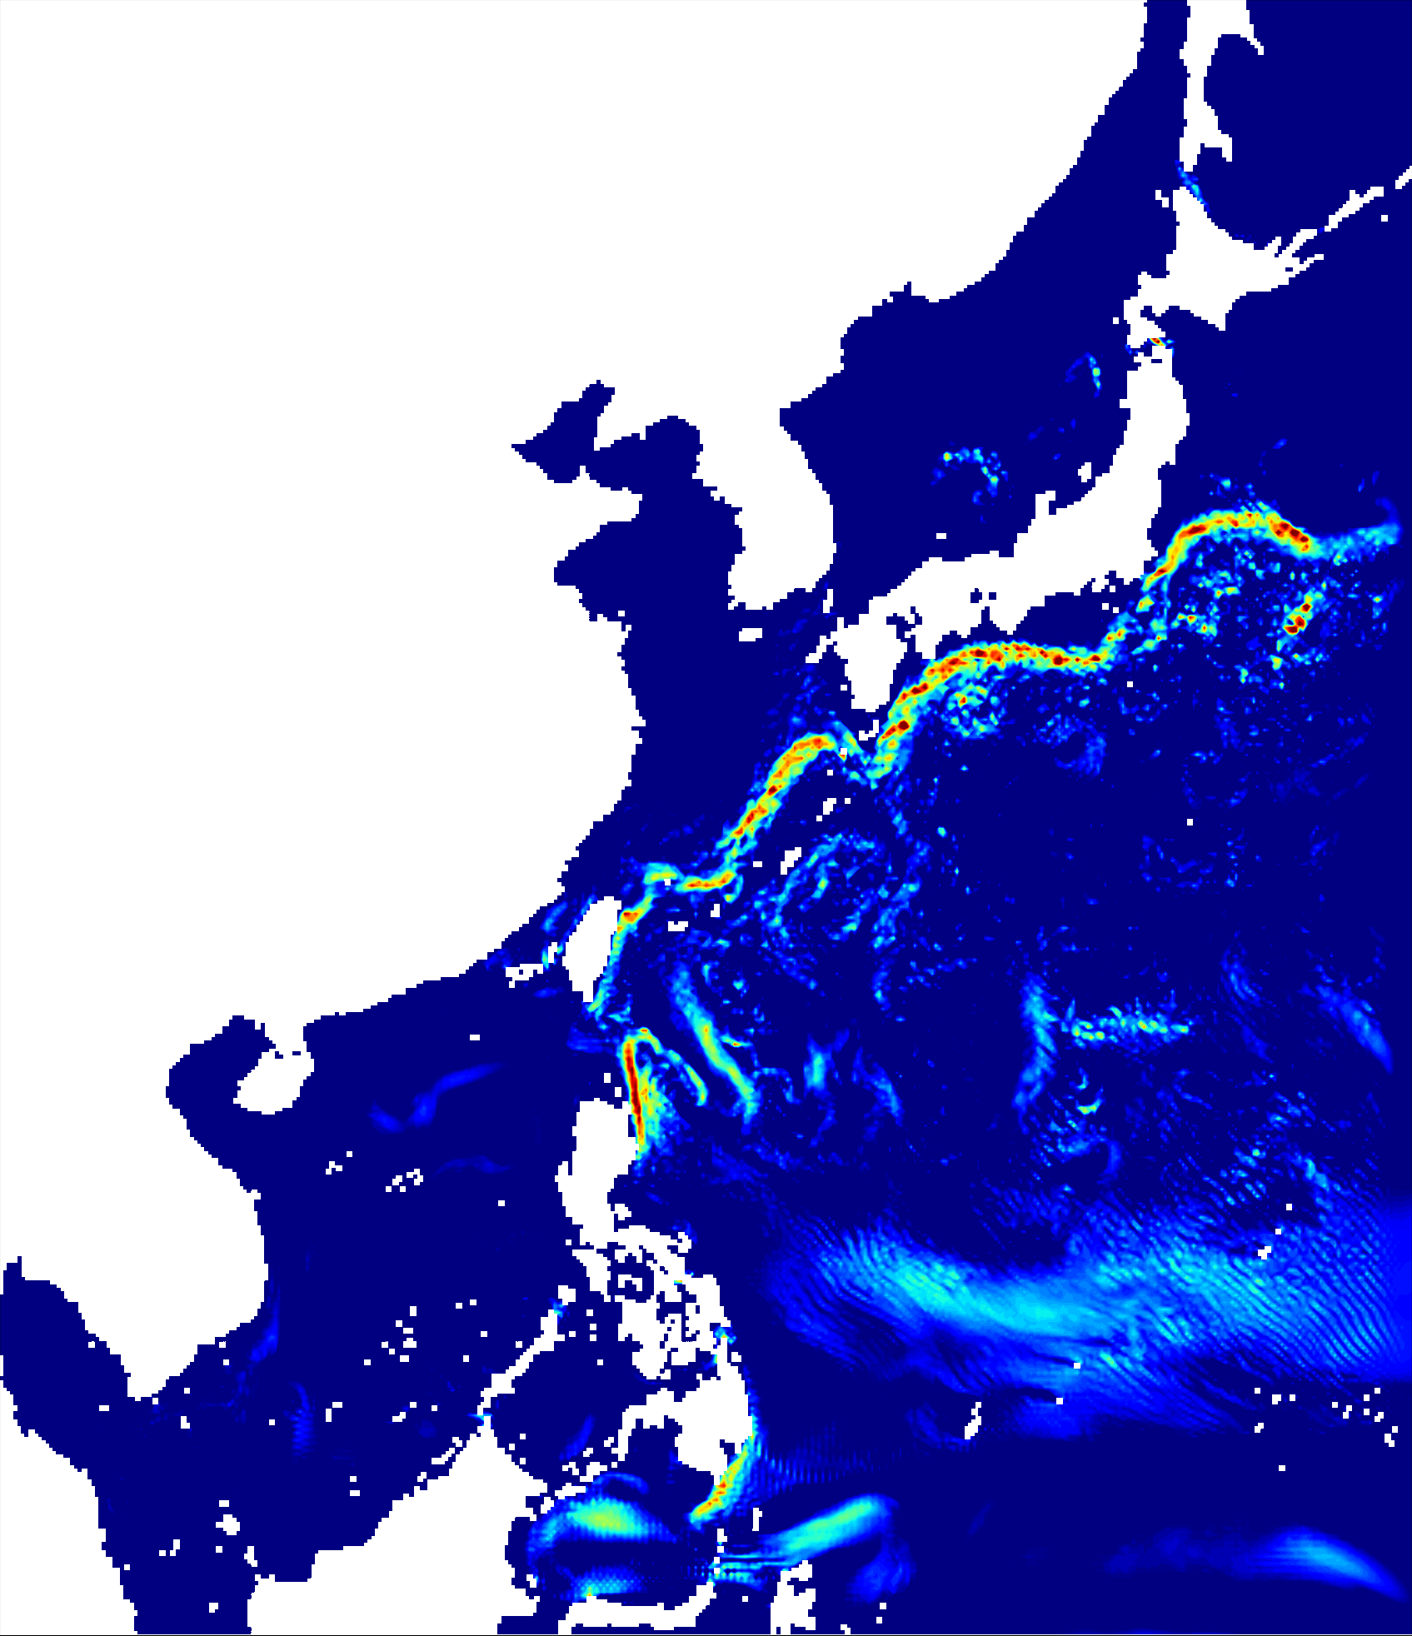
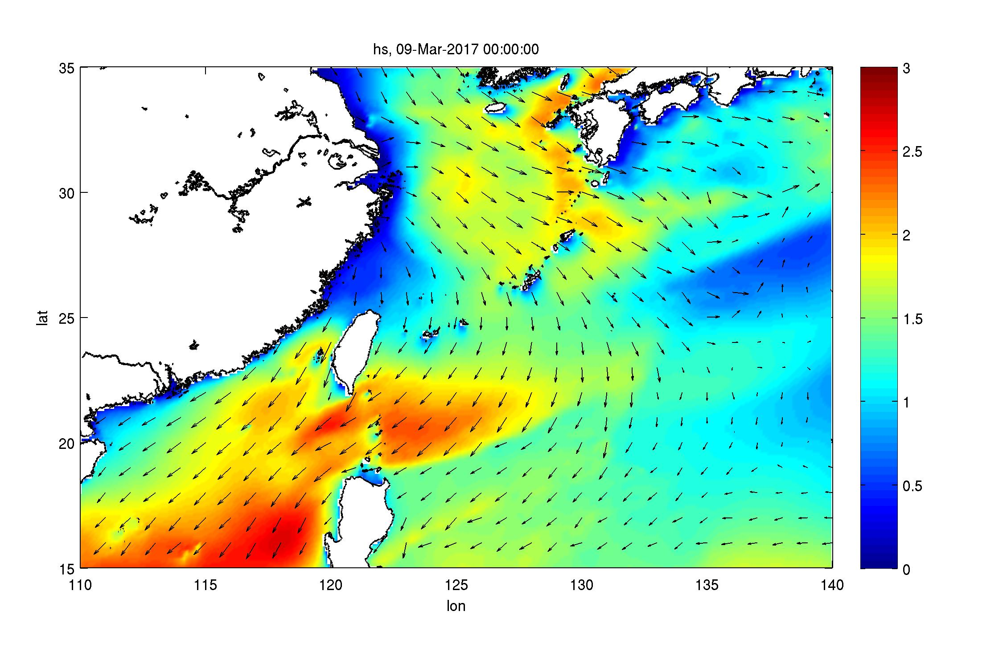
大尺度波浪模擬
I.研究區域選定、 II.模式的選定、III.地形的描述、IV.網格的設定、V.驅動力的給定、VI.物理/參數的調校
WRF大氣模式模型
Longwang (2005/09/30)
Sepat (2007/08/15)
Fanabi (2010/09/15)
Matmo (2014/07/20)
歷史颱風
(觀測數據)
TIMCOM海洋模式
NWW3波浪模式
NWW3波浪模式(2016.10.31新版5.16)具良好的波浪模擬能力與計算效率

Slide 5
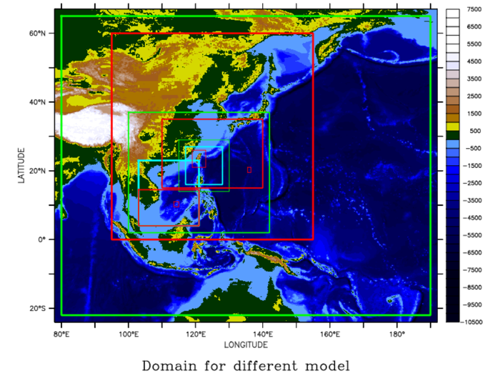
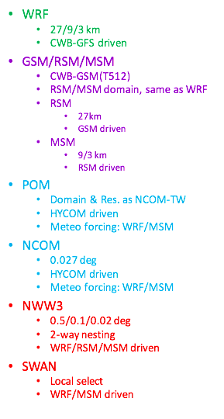
I.研究區域選定

Slide 6
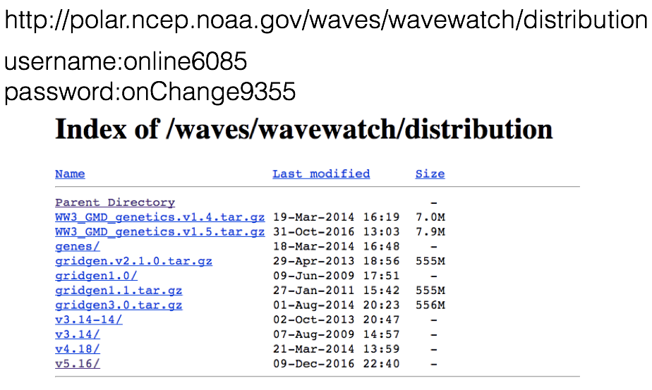
WaveWatch III 波浪模式及格網建置工具之下載
II.模式的選定
下載最新版
Wavewatch3
gridgen
Notes:
New features

Slide 7


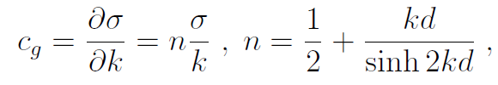

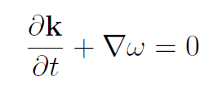
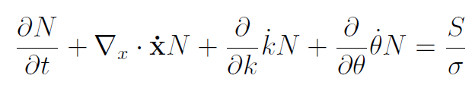
  About Wave Watch III (Phase averaging model)
the statistics of the sea surface is computed (on points of a grid the action or energy spectra are computed).
Linear dispersion relation
Doppler type equation (shifted frequency)
Group velocity
Wave conservation
Wave energy or wave action balance
Source terms
Wave-wave interaction, and others (Significant Improvement)
波浪的能量密度頻譜是空間、頻率與波傳角度的函數。
Spectral space
Physical space
directions
frequencies
角度域：計算角度共24個，起始偏移量為0
0
1
2
24
頻率域：
0.04x [1.1, 1.1, 1.1 ………… 1.1 ]

Slide 8
地型資料整合
III.地形的描述
地形資料 | 解析度 | 範圍
DBDB2 | 2分(3.6km) | -30~60N 100~280E
ETOPO2 | 2分(3.6km) | 全球
GEBCO | 30秒(0.9km) | 全球
TW500m | 500公尺 | 18~27N 117~125E
TW200m | 200公尺 | 21~26N 119~123E
資料整合步驟如下
把高解析度資料粗化至低解析度。
將粗化後的地形資料取代跟低解析度資料重疊的區域。
將高低解析度交界區域，地形資料變化很大的地方平滑化。

Slide 9
地型資料整合
高解析度資料降階至低解析度，
將重疊區域網格內的高解析度資料取平均，取代該網格內粗解析度資料。
高解析度地形資料
低解析度地形資料

Slide 10
地型資料整合
在重疊區域的邊界取0.25度的緩衝帶，讓地形資料在緩衝帶中平滑變化，
低解析度地形資料
高解析度降階地形資料
低解析度地形資料
寬0.25度的緩衝帶
高解析度降階地形資料

Slide 11
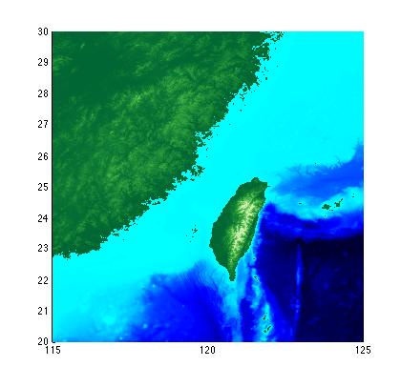
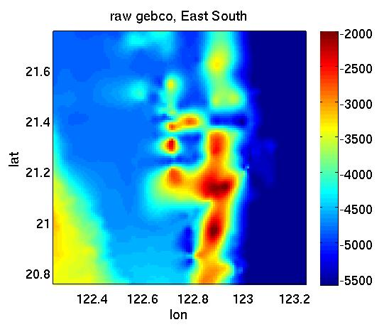
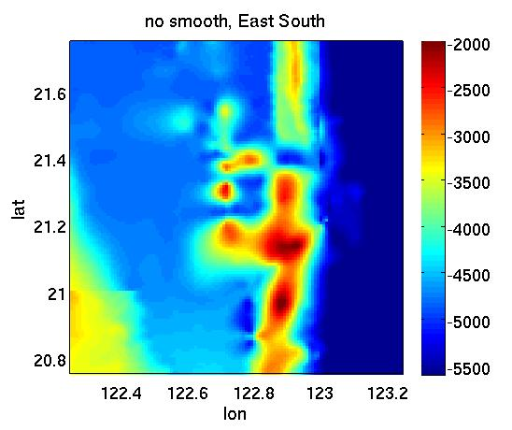
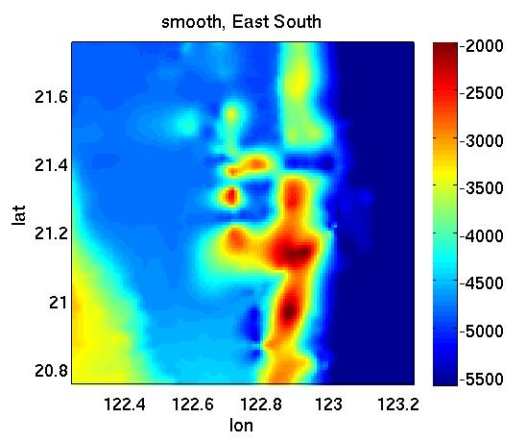
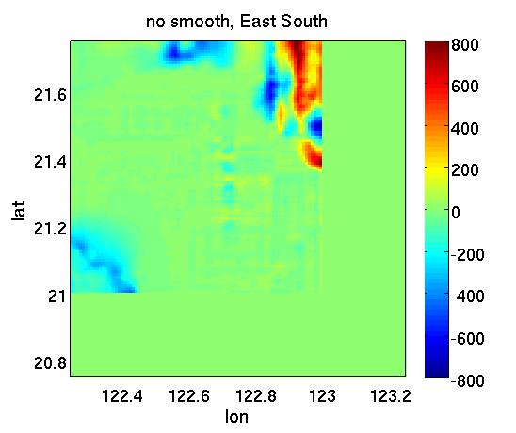
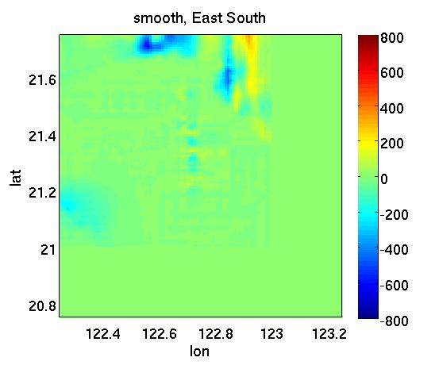
地型資料整合
重疊區域右下角
左上
右上
左下
右下

Slide 12
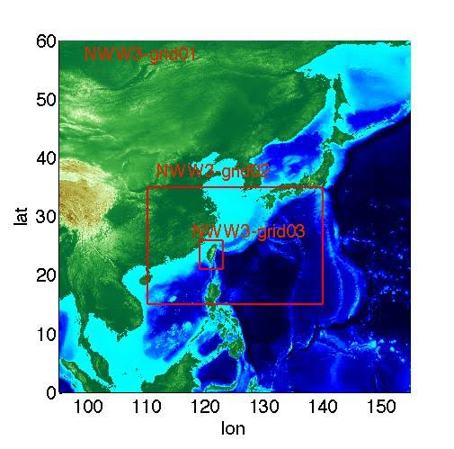
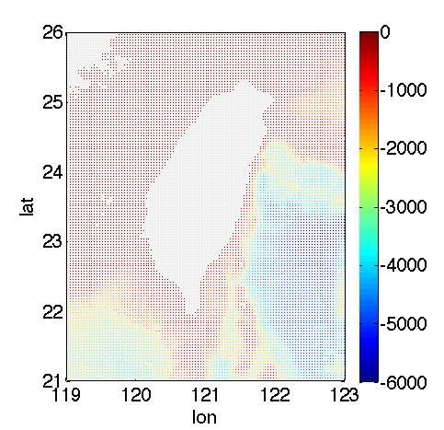
12
IV.網格的設定
 | NWW3-1 | NWW3-2 | NWW3-3
範圍 | 0 ~ 60 N/95 ~ 155E | 15 ~ 35 N/110 ~ 140 E | 21 ~ 26 N/119 ~ 123 E
解析度 | 0.5度 (54km) | 0.1度 (10km) | 0.02度 (2km)
格網 | 121x121 | 301x201 | 201x251

Slide 13


網格地形輔助前處理(Gridgen)
IV.網格的設定
bin
girdgen 執行時所會用到的matlab程式
examples
主要執行工作的資料夾
data
輸出WW3地形資料的資料夾
create_grid.m
執行gridgen的主程式
maskmod.m
處理巢狀網格邊界的主程式
reference data
原始地形檔與海岸線的資料

Slide 14
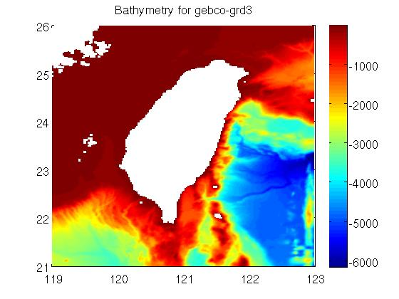
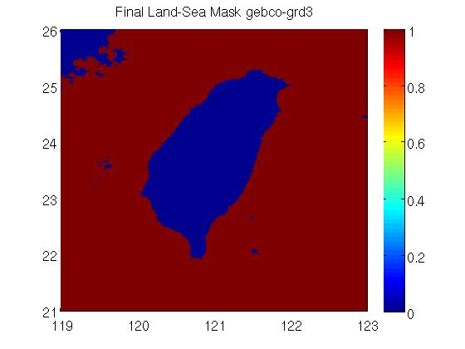
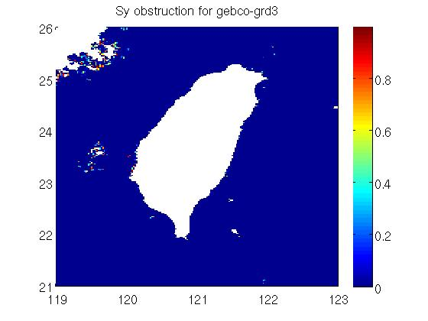

網格地形輔助前處理⎯ create_grid.m
ww3網格地形
陸地與海洋遮罩
以gebco_grd3這個網格為例，最後會產生 4 個檔案：
1.地型資料檔：
gebco_grd3.bot
2.海陸遮罩檔：
gebco_grd3.mask
3.次網格資料檔：
gebco_grd3.obstr
4.ww3_grid.inp資訊檔：
gebco_grd3.meta
x方向次網格資訊
y方向次網格資訊

Slide 15
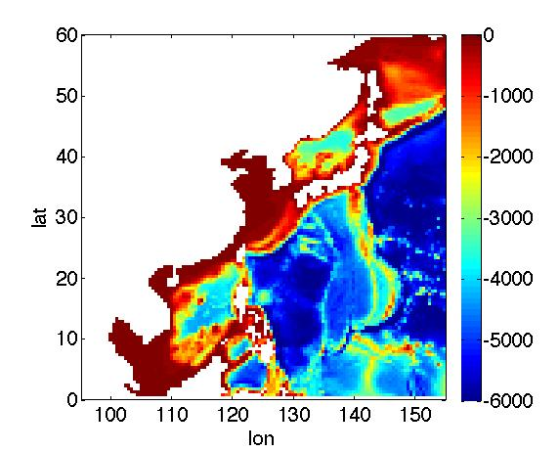
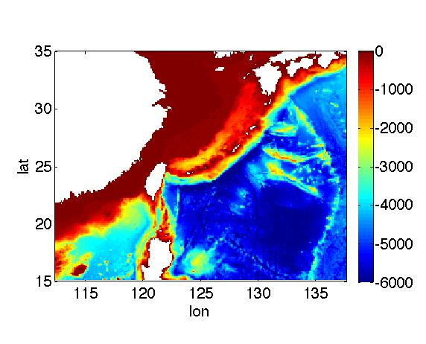
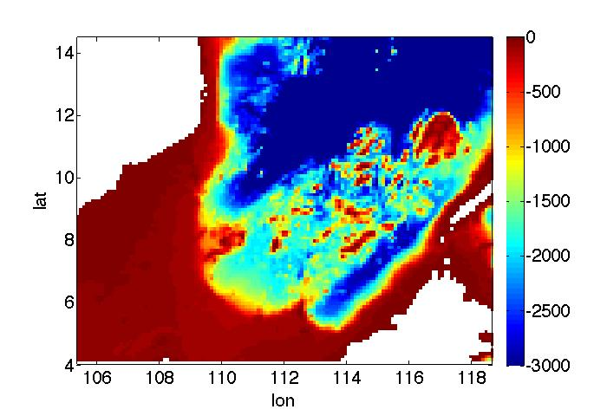
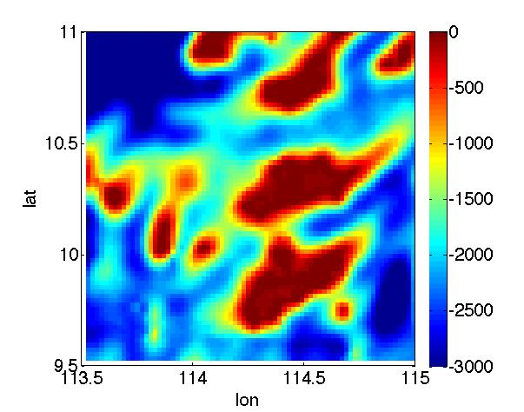
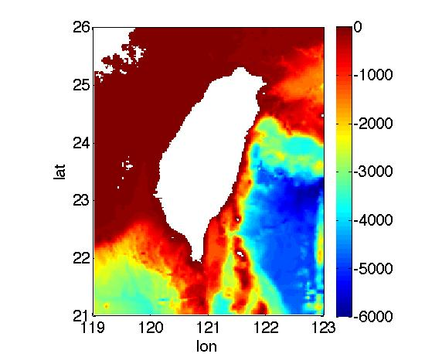
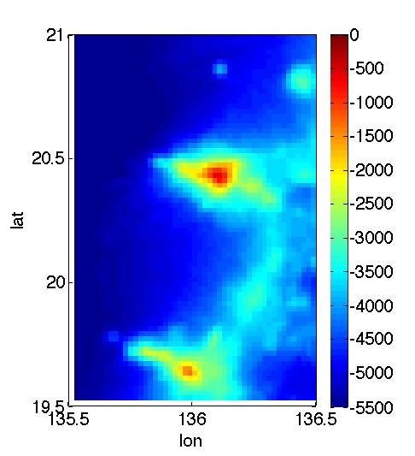
東亞 - grd01
NWW3地形：
第一層
南海 - grd02s
台灣 - grd02t
第二層
南海 - grd03s
台灣 - grd03t
沖之鳥 - grd03o
第三層

Slide 16
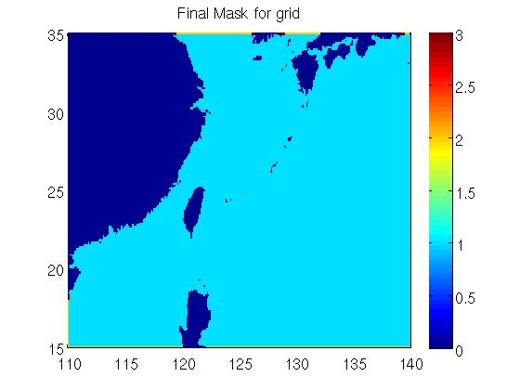
Two-way Nesting 雙向巢狀網格(網格地形處理 ⎯ mask_mod.m)
0：陸地
1：海洋
2：入流邊界
3：固定邊界

Slide 17


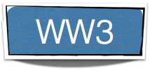




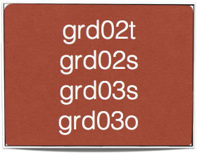



V.驅動力的給定

Slide 18
VI.物理/參數的調校
深水源項中波浪能量的成長與消散有5種模組可選擇：
ST1
  Snyder et al input and Komen et al dissipation (WAM cycle 3)
ST2
  Tolman and Chalikov (1996) source-term formulations
  Default operational package at NCEP till 2012
ST3
  Janssen input and Bidlot et al dissipation (WAM cycle 4)
ST4
  Physics package from Ardhuin et al 2010
  Current choice at NCEP for operational wave models
ST6
  Physics package based on measurements made at Lake George, Australia
非線性交互作用模組：
NL1 (DIA)
NL2 (Exact solution, WRT method)
NL3 (Generalized multiple DIA, GMD)

Slide 19
波浪於深水區與淺水區能量的成長與消散
影響波浪能量的成長與消散的來源可分為三大類：
深水源項(Deep-water source terms)
  Wave growth and dissipation packages
  非線性四波交互作用
淺水源項(Shallow-water source terms)
  非線性三波交互作用
  水深限制造成的碎波
  底床摩擦效應
  底床散射與折射效應
ST4
NL3
TR1
DB1
BT1
BS1
REF1

Slide 20
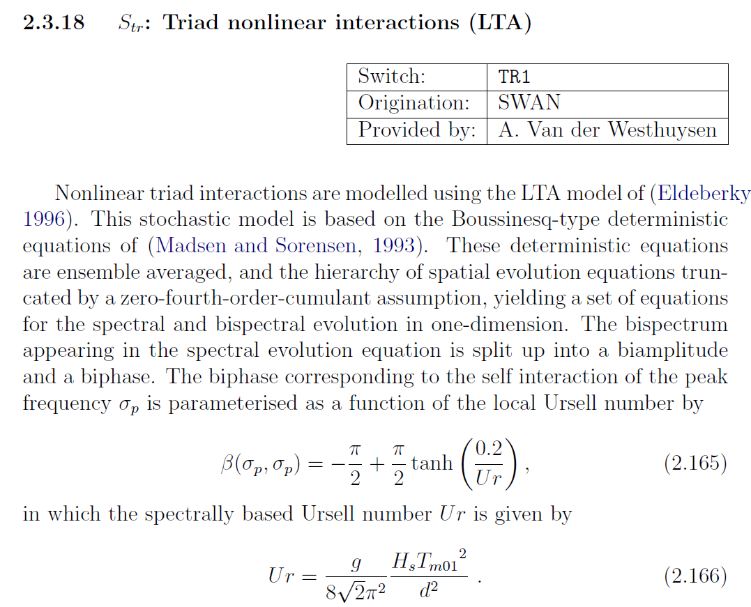
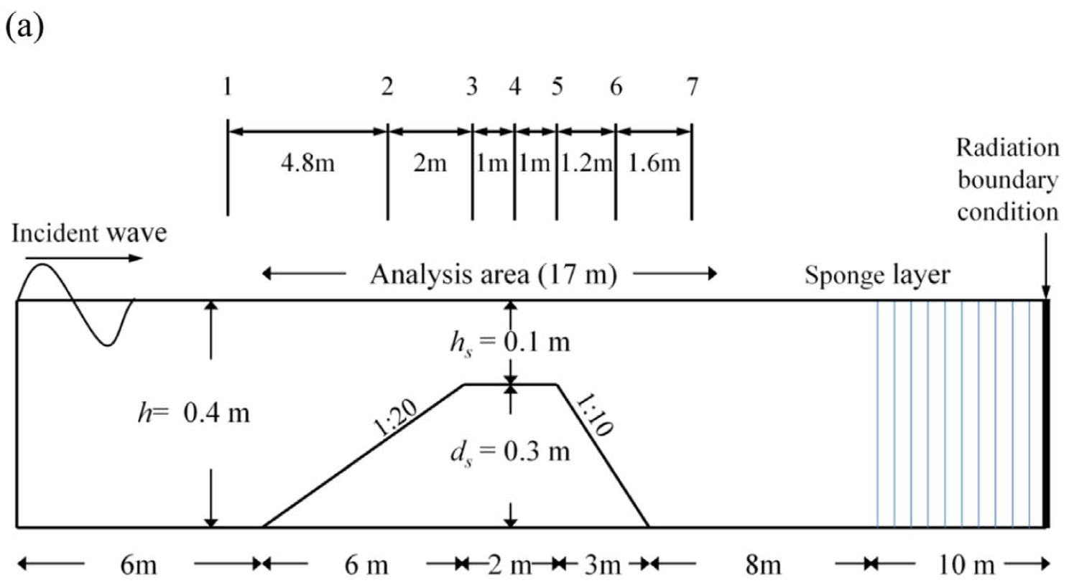
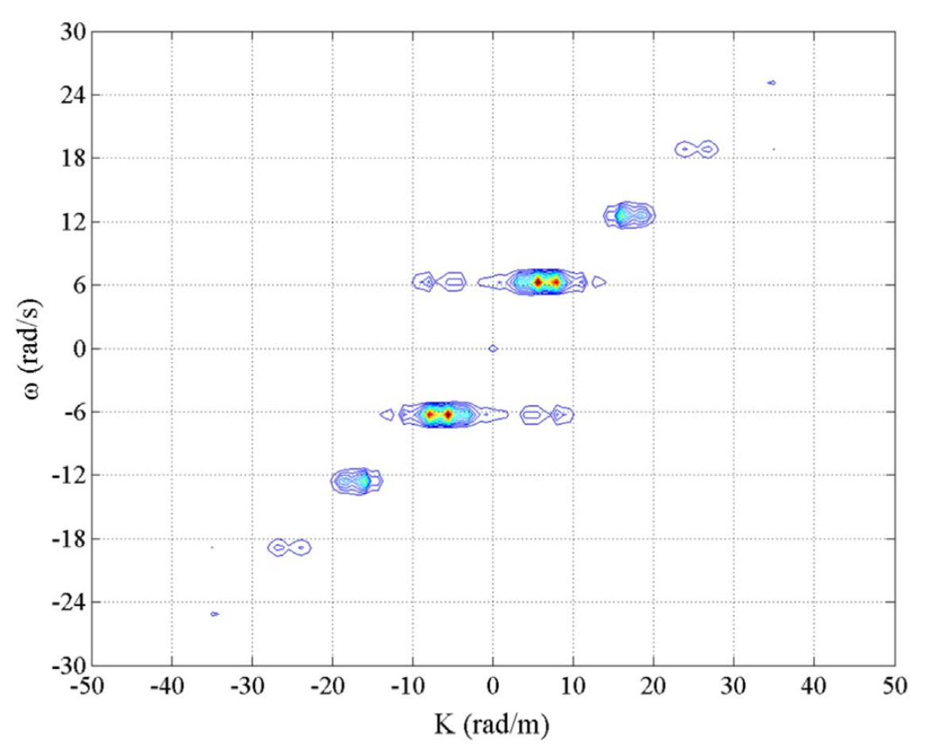
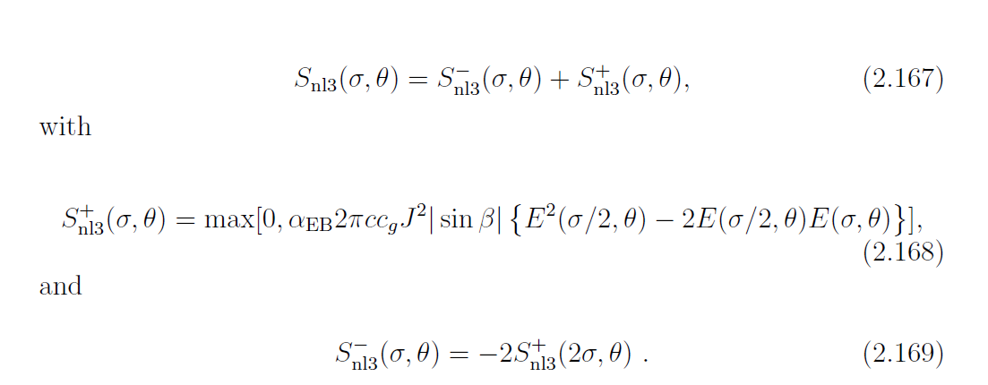
三波交互作用(Triad interaction, self sum interactions)
(from NWW3 User manual)
2σ
σ
(see Young et al., 2016)
frequency σ exchanges energy flux with frequency σ+σ = 2σ.

Slide 21
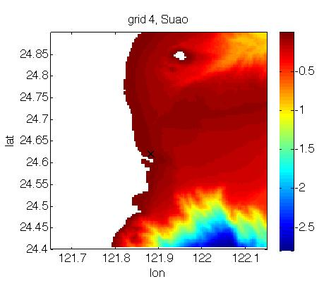
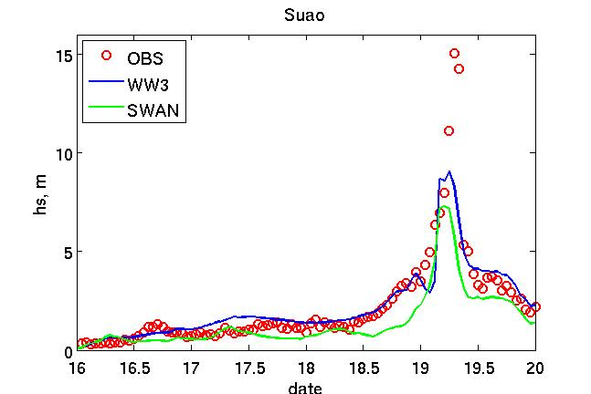
NWW3與SWAN波浪模式(第四層網格)示性波高模擬結果之比較
蘇澳
resolution:400m
NWW3可同時計算多個第四層網格，
SWAN一次僅能計算一個網格，且計算效率較低
蘇澳
20.918m

Slide 22
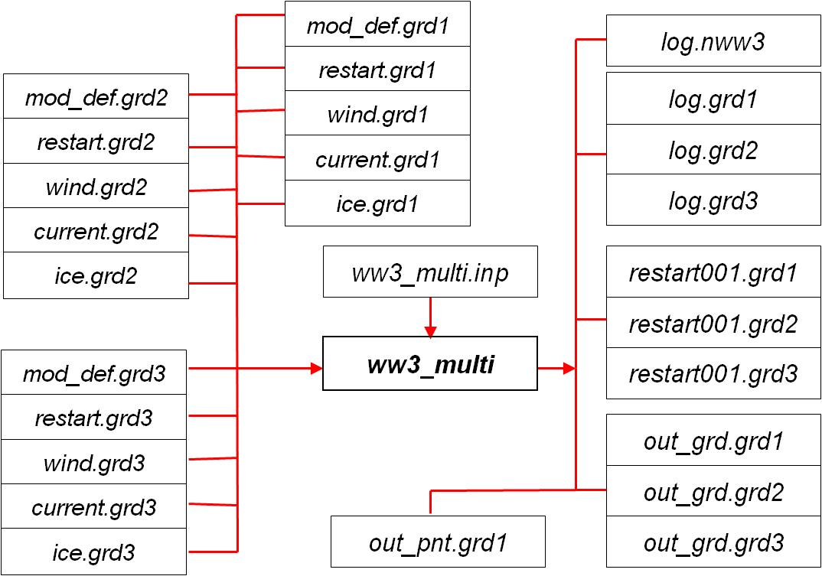
雙向多重網格波浪模擬
1
2
wind.ww3
current.ww3
levels.ww3
ice.ww3
2
3
4

Slide 23
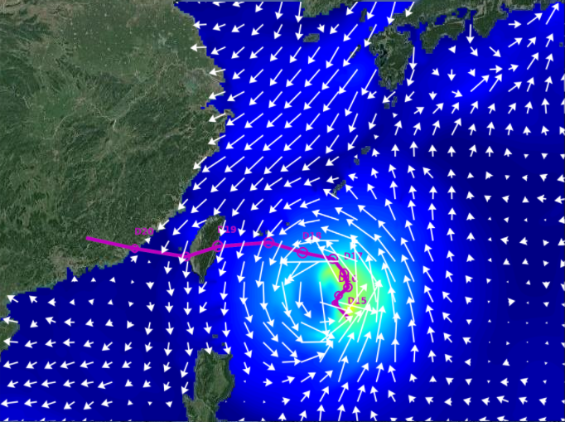
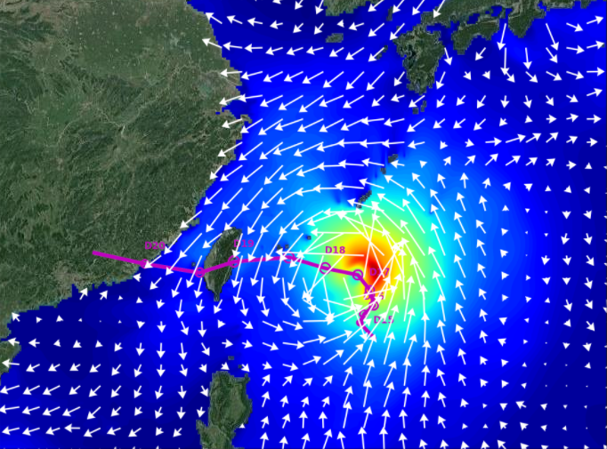

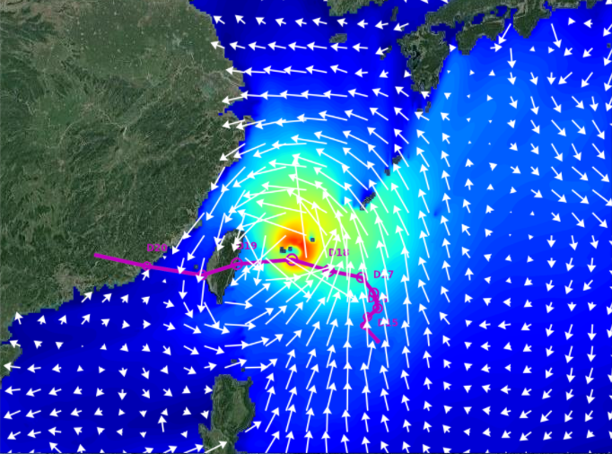
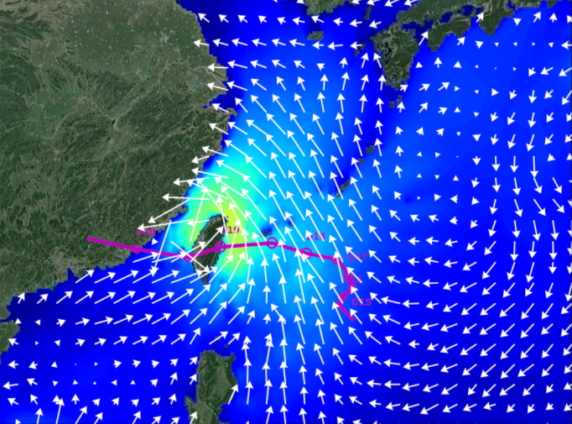
模式建置與初步驗證(凡那比颱風)
09/16 12:00
09/17 12:00
09/18 12:00
09/19 12:00
示性波高(hs)
單位：公尺

Slide 24
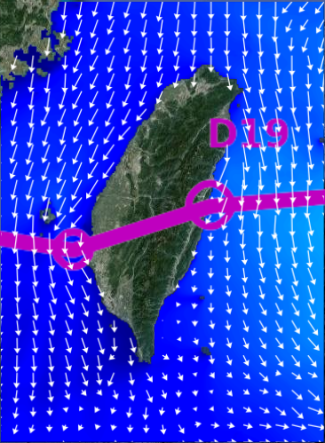
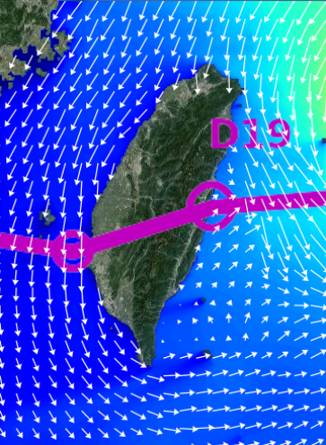
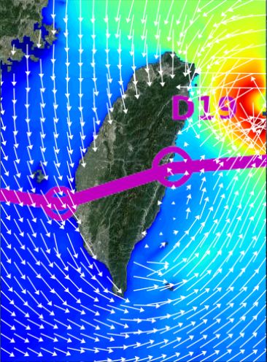
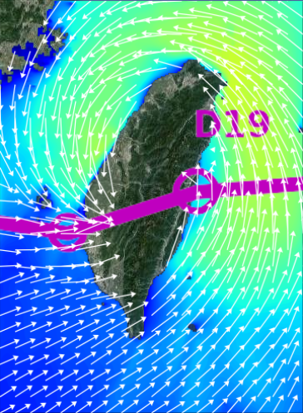
09/18 00:00
09/18 12:00
09/19 00:00
09/19 12:00
示性波高(hs)
單位：公尺

Slide 25
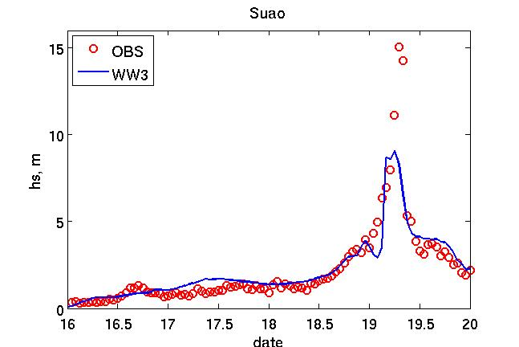
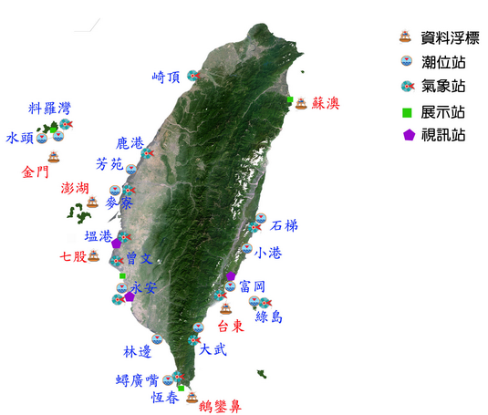
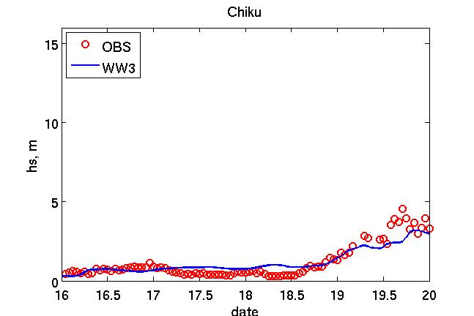
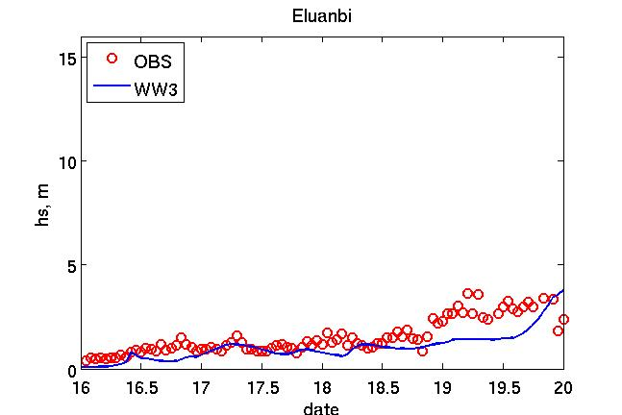
蘇澳
示性波高hs, 單位：公尺
七股
鵝鑾鼻

Slide 26
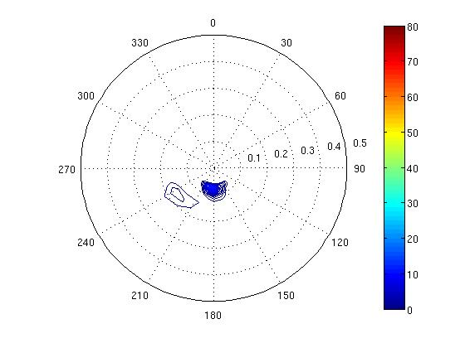



09/18 12:00
09/19 00:00
蘇澳
09/19 12:00
09/20 00:00
spectrum density

Slide 27




波浪作業預報系統排程 ⎯ 作業時間
ASUS 48 cores server

Slide 28









波浪作業預報系統排程 ⎯ 執行流程
10 min
50 min
60 min
1 min
1 hr
20 hr

Slide 29

波浪作業預報系統排程 ⎯ main.sh

Slide 30



預報結果展示(3/2 ~ 3/9)：
03/06 00:00
03/07 00:00
03/08 00:00
03/09 00:00

Slide 31




03/06 00:00
03/07 00:00
03/08 00:00
03/09 00:00

Slide 32






03/06 00:00
03/07 00:00
龍洞
03/08 00:00
03/09 00:00
示性波高hs
spectrum density

Slide 33





03/06 00:00
03/07 00:00
蘇澳
03/08 00:00
03/09 00:00
示性波高hs
spectrum density

Slide 34





03/06 00:00
03/07 00:00
七股
03/08 00:00
03/09 00:00
示性波高hs
spectrum density

Slide 35





03/06 00:00
03/07 00:00
鵝鑾鼻
03/08 00:00
03/09 00:00
示性波高hs
spectrum density

Slide 36

波浪預報作業展示系統

Slide 37
Thanks for your attention

